Slide 1



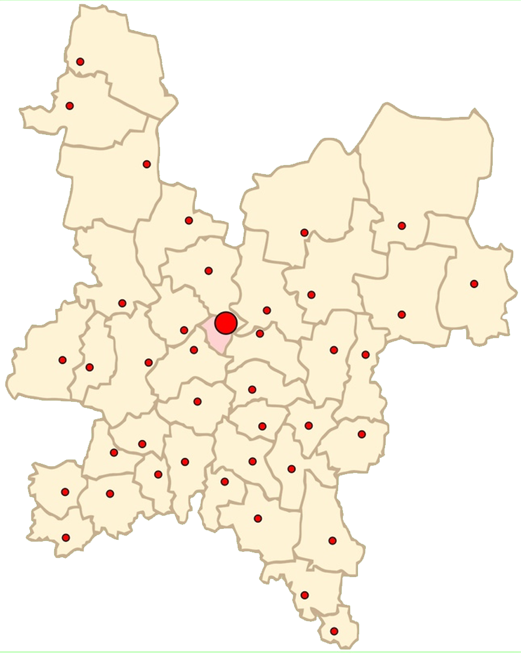
Основные достопримечательности и туристические объекты
Кировской области
Подосиновец
Кирс
Мураши
Киров
Омутнинск
Слободской
Котельнич
Советск
Уни
Кикнур
.
Уржум
Вятские поляны

